Slide 1
Единая неделя профилактики несчастных случаев и детского травматизма «Жизнь! Здоровье! Красота!» с 3.04.2023 по7.04.2023г
МОУ ИРМО «Листвянская СОШ»

Slide 2
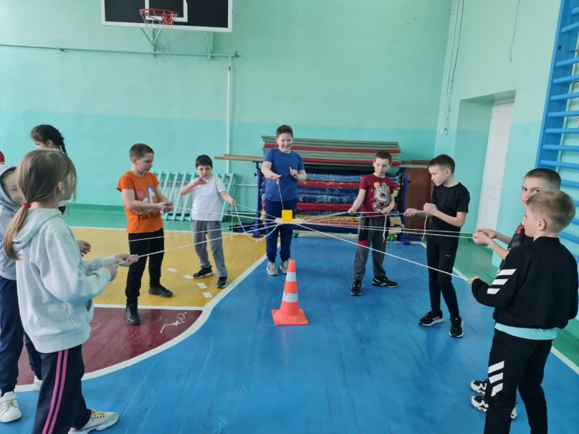
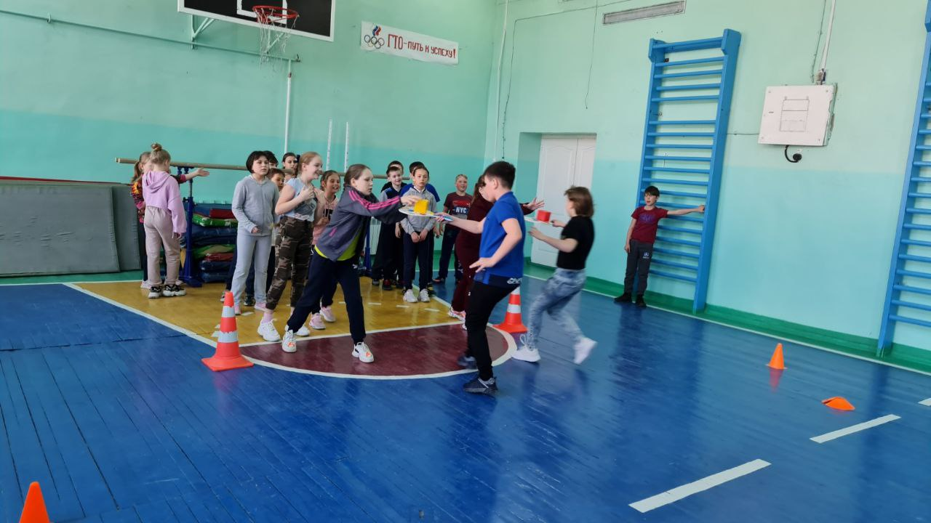
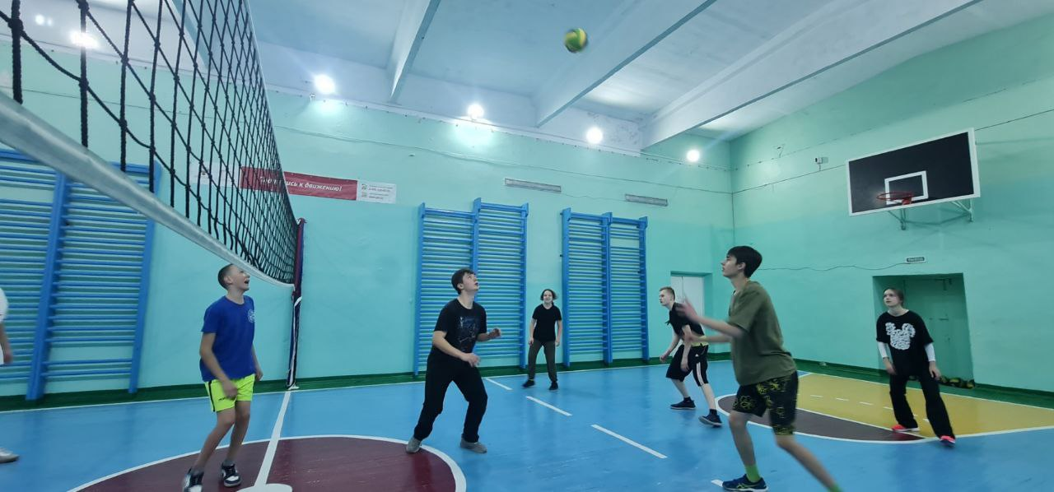
Уроки здоровья, посвященные Всемирному дню здоровья « В здоровом теле- здоровый дух!»

Slide 3
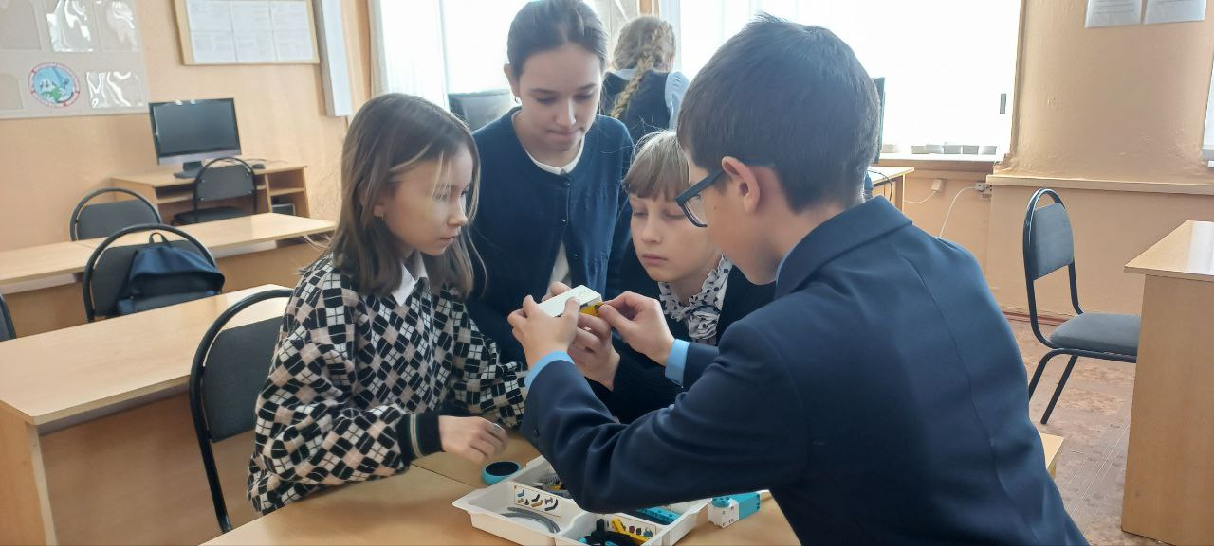
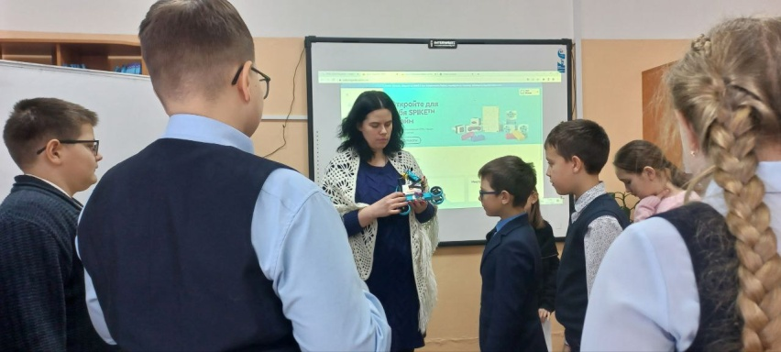
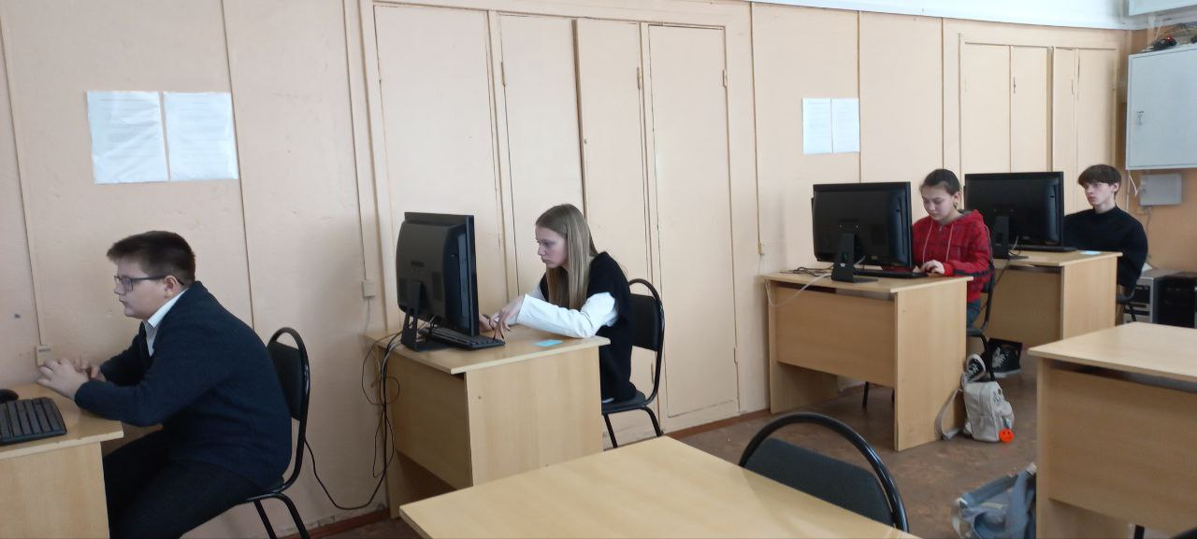
«Айти-безопасность» Методическая разработка квест-игра «Инфо Фильтр»

Slide 4
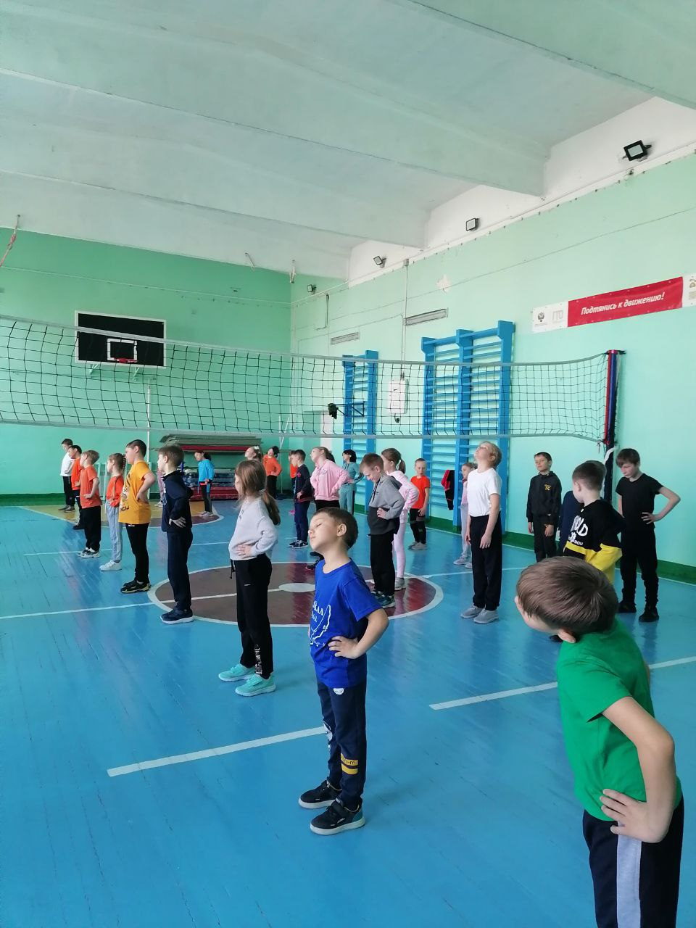
Акция «На зарядку все вместе!»

